Slide 1
Архітектура бароко у Львові
Підготувала Кравченко Дарина

Slide 2
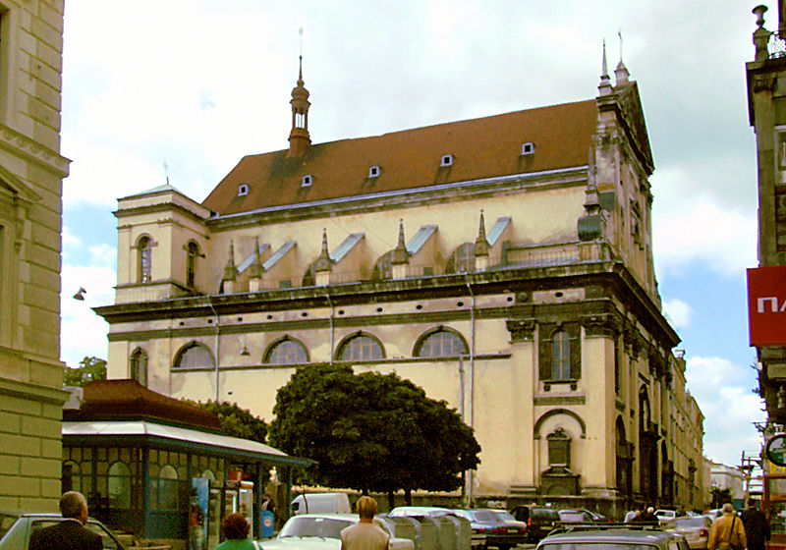
Костел єзуїтів

Slide 3
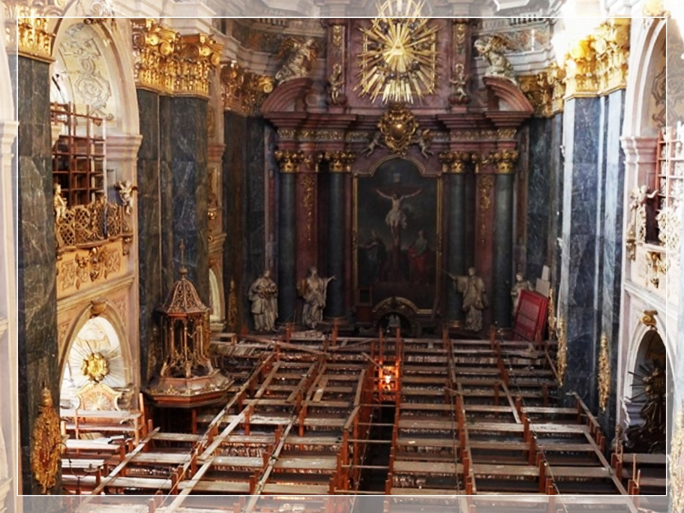

Slide 4
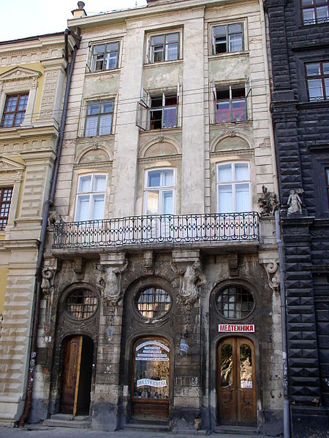
Кам'яниця Убальдіні

Slide 5
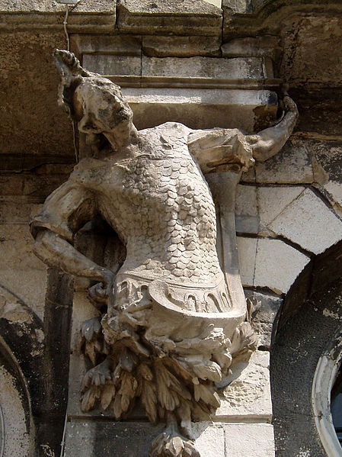

Slide 6
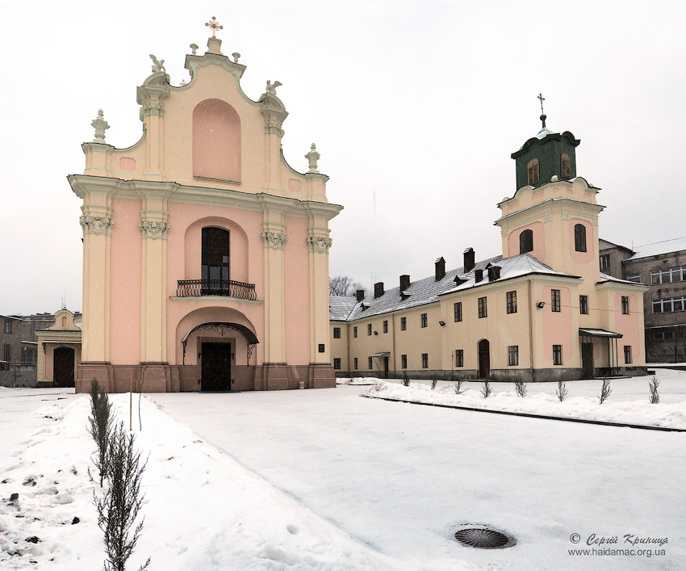
Костел Святого Мартина

Slide 7
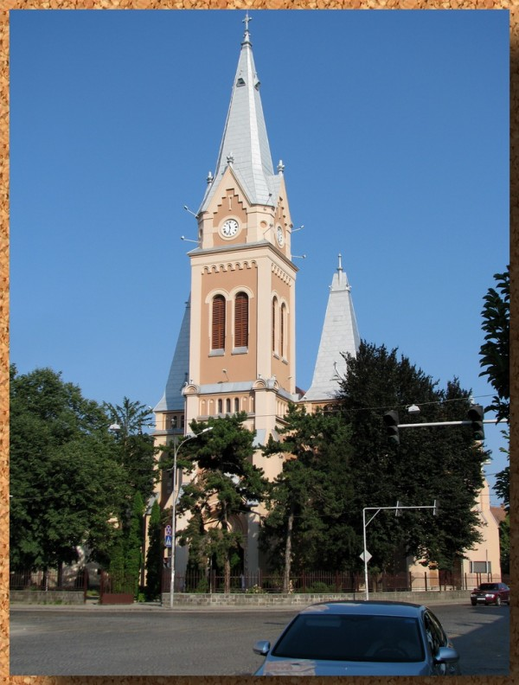
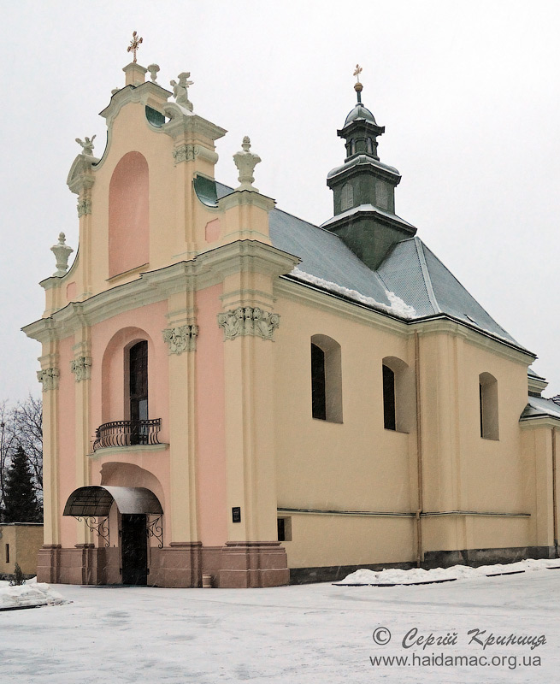

Slide 8
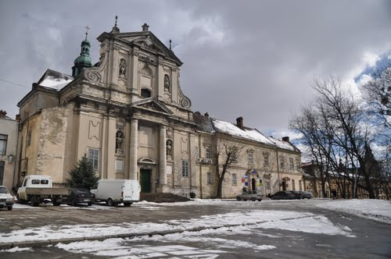
Це́рква Стрі́тення Госпо́днього

Slide 9
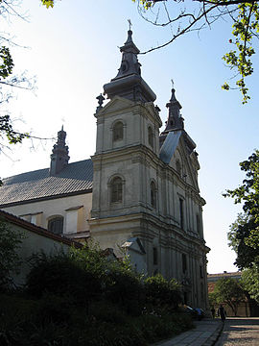
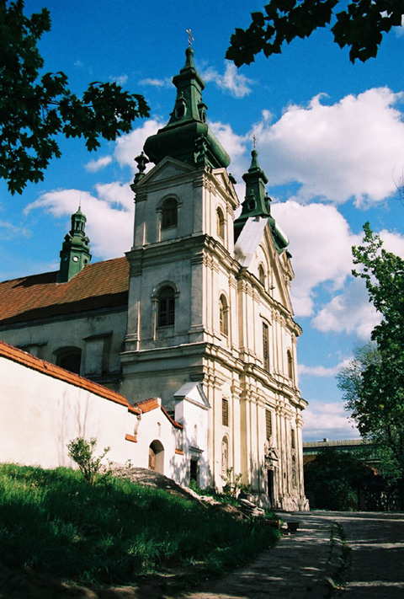
Костел і монастир кармелітів босих

Slide 10
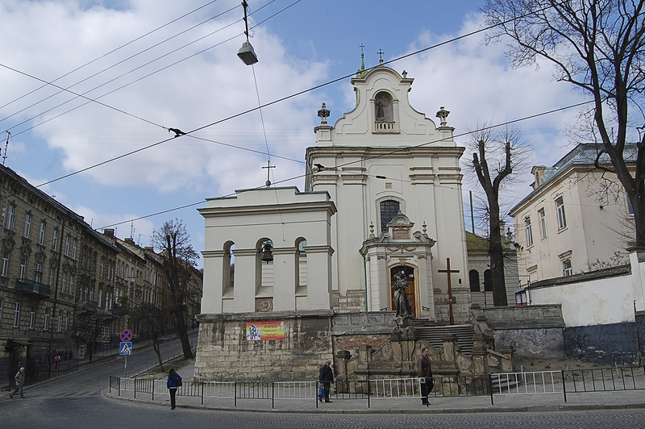
Костел святого Антонія

Slide 11
